Slide 1
Administración de Pasivos Corrientes

Slide 2
Pasivos espontáneos
Surgen en el curso normal de un negocio. Las dos fuentes espontáneas principales de financiamiento a corto plazo son las cuentas por pagar y las deudas acumuladas.

Slide 3

Administración de las Cuentas por Pagar
Son la fuente principal de financiamiento a corto plazo sin garantía para las empresas de negocios. Vamos a analizarlas desde el punto de vista del comprador

Slide 4
Juegan un papel en el ciclo de conversión de efectivo, puesto que se considera el tiempo que transcurre entre la compra de materias primas y el envío de pago al proveedor.
El objetivo de la empresa es pagar tan tarde como sea posible sin perjudicar su calificación crediticia

Slide 5
Análisis de las Condiciones de Crédito
El comprador debe analizar con cuidado las condiciones de crédito para determinar la mejor estrategia de crédito comercial. Si a una empresa se le otorgan condiciones de crédito que incluyen un descuento por pago en efectivo tiene dos opciones: tomar el descuento o renunciar a él, lo mismo aplica al descuento por pronto pago.
La renuncia al descuento tiene un costo para el comprador.

Slide 6
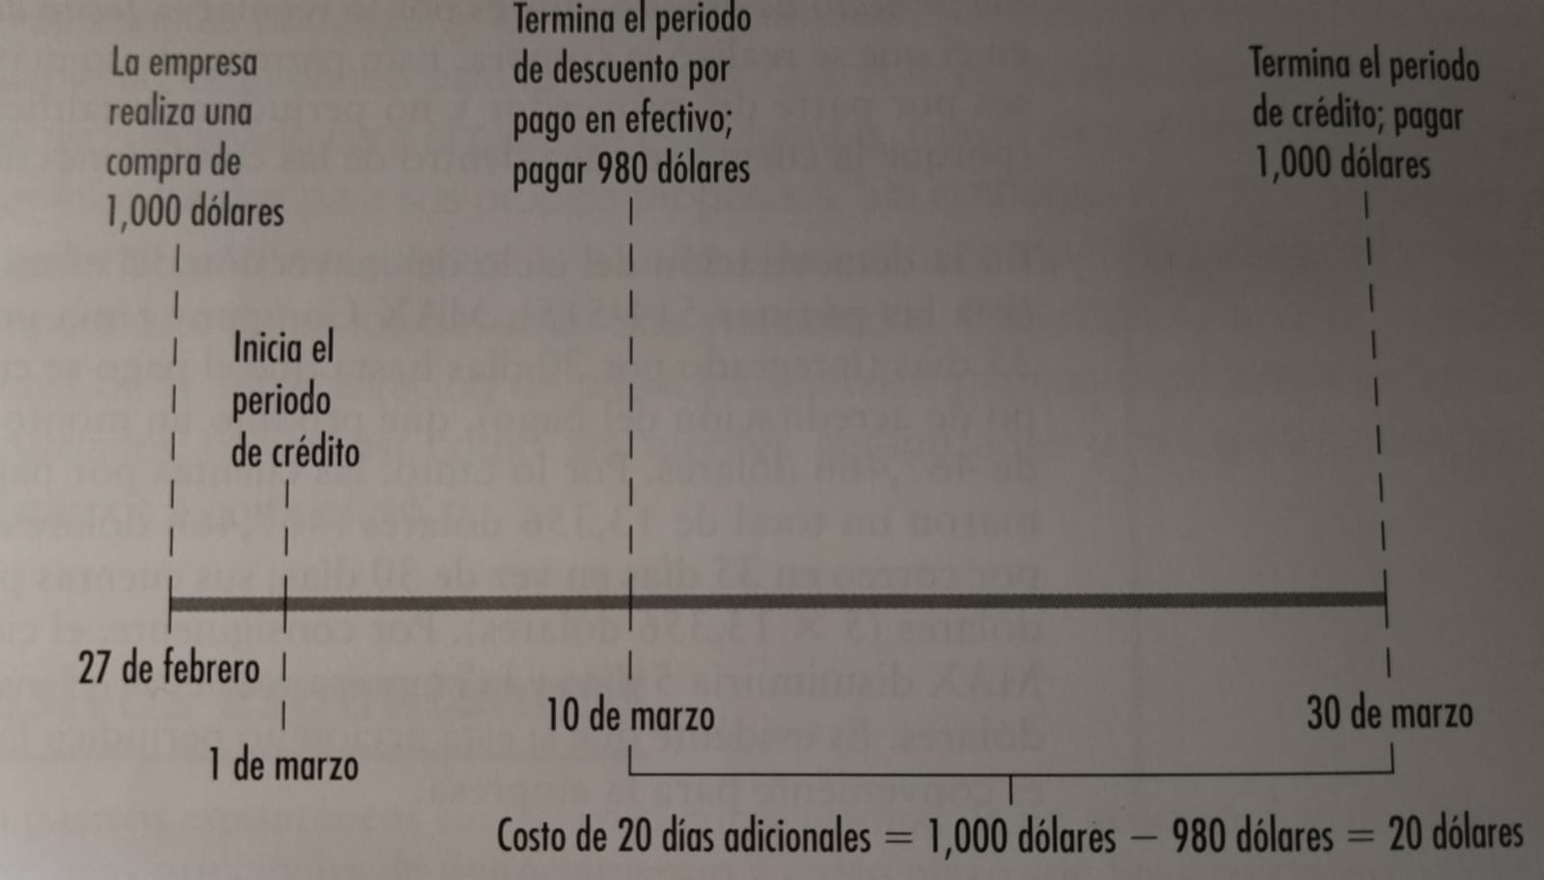
Gitman, 2007

Slide 7
Cálculo del costo de renunciar al descuento
El precio de compra verdadero debe verse como el costo descontado de la mercadería.
Costo de renunciar al descuento por pago en efectivo =
CD X 365
100% - CD N
CD = descuento establecido por pago en efectivo en términos porcentuales
N = número de días que el pago puede retrasarse por renunciar al descuento por pago en efectivo

Slide 8
Si sustituimos los valores de CD (2 por ciento) y N (20 días), obtenemos el costo anualizado de renunciar al descuento por pago en efectivo del 37.24%.
(2% / 98%) X (365/20)

Slide 9
En la administración financiera se debe determinar si es aconsejable tomar un descuento por pago en efectivo. Los encargados financieros deben recordar que los descuentos por pago en efectivo pueden representar una fuente importante de rentabilidad adicional.

Slide 10
Efectos de Diferir el Pago de las Cuentas por Pagar
Es una estrategia que las empresas emplean con frecuencia. Consiste en pagar las cuentas lo más tarde posible sin perjudicar la calificación de crédito de la empresa. Esta estrategia reduce el costo de renunciar a un descuento por pago en efectivo.

Slide 11
Descuentos por pago en efectivo y costos relacionados de la empresa XY
Proveedor | Condiciones de crédito | Costo aproximado de renunciar a un descuento por pago en efectivo
A | 2/10, 30 netos, FDM | 36.5%
B | 1/10, 55 netos, FDM | 8.11%
C | 3/20, 70 netos, FDM | 21.9%
D | 4/10, 60 netos, FDM | 29.2%

Slide 12
Vamos a tomar como ejemplo las condiciones de crédito 2/10, 30 netos, FDM. El costo de renunciar al descuento por pago en efectivo, asumiendo que el pago se realiza el último día del periodo de crédito, se estimó aproximadamente en 36.5% (2% X (365/20)). Si la empresa pudiera diferir el pago de sus cuentas por pagar a 70 días sin perjudicar su calificación de crédito, el costo de renunciar al descuento por pago en efectivo sería solo del 12.2% (2% X (365/60)). Diferir el pago de las cuentas por pagar reduce el costo implícito de renunciar a un descuento por pago en efectivo.

Slide 13
Deudas acumuladas
Segunda fuente espontánea de financiamiento empresarial a corto plazo. Son los pasivos por servicios recibidos cuyo pago aún está pendiente. Ejemplos: impuestos y salarios.

